Slide 1
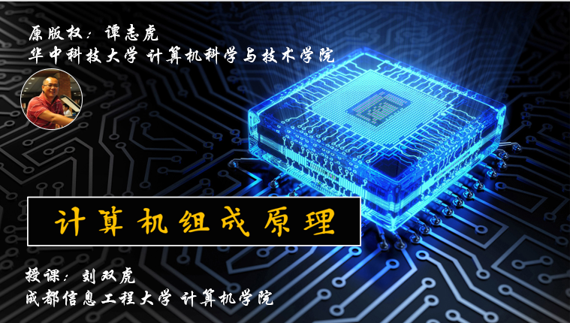

Slide 2




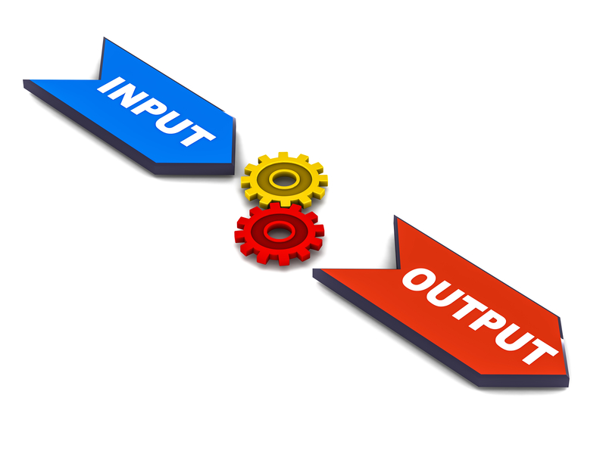

九、输入输出原理
原版权：谭志虎
9.2 DMA与通道
改版及授课：刘双虎

Slide 3
本章主要内容
输入输出系统概述
外围设备定时方式与信息交换方式
程序中断方式
DMA方式
通道方式

Slide 4
DMA方式
DMA基本概念
DMA传输方式
基本DMA控制器

Slide 5
DMA基本概念
定义(Direct Memory Access)
直接依靠硬件系统来控制主存与外设之间的数据传送,传送期间无需CPU干预，传送结束后通常用中断方式通知CPU。
DMA方式
外设与主存间建立一个由硬件管理的数据通路
CPU不介入外设与主存的数据传送操作
减少CPU开销，提升效率
CPU
主存
DMA
接口
接口
Notes:
(Direct Memory Access)
直接依靠硬件系统来控制主存与外设之间的数据传送,传送期间无需CPU干预，传送结束后通常用中断方式通知CPU。

Slide 6
DMA特点与应用
DMA方式特点
响应随机请求
一般不影响CPU程序的执行，仅占用总线、无程序切换
大批量数据的简单传送
DMA的应用场合
主存与高速I/O设备之间的简单数据传送。
大批量数据采集系统
动态存储器（DRAM）的自动刷新

Slide 7
DMA与外设的连接方式——单通道DMA控制器（只连接一个外设）
数据传送
系统总线
CPU
M
DMA控制器
DMA请求
设备接口
批准DMA
外围设备
Notes:
1、DMA控制器与IO接口集成在一起
2、外部只连接一个外设（只有一个通道），通过DMA控制器与外设之间传输数据

Slide 8
DMA与外设的连接方式——选择型DMA控制器
数据传送
系统总线
CPU
M
DMA控制器
DMA请求
设备接口
批准DMA
I/O总线
外设
外设
Notes:
多个设备与DMA控制器相连，都通过DMA控制器与M之间进行数据传输（某一时刻只有一个外设传输）

Slide 9
DMA与外设的连接方式——选择型DMA控制器
数据传送
系统总线
CPU
M
DMA
控制器
接口
接口
请求总线
DMA请求
DMA批准
批准总线
如Intel 8237
外围设备
外围设备
Notes:
1）DMA控制器与接口分离
2）设备通过总线与M传输数据
3）DMA主要负责接收初始化、DMA请求提出、总线控制相关操作

Slide 10
DMA控制器的工作状态
被动状态（受控器）
未取得总线控制权，受CPU控制
相当于一个一般外设
主动状态（主控器）
接管并取得总线控制权
取代CPU成为系统的主控者

Slide 11
内存争用
DMA方式进行数据传送时
DMA控制器直接访问内存
CPU执行主程序 (需要访内)
主存使用权的冲突（资源冲突）
如何处理这种冲突？
停止CPU使用主存
DMA与CPU交替使用主存
周期挪用法
Notes:
主要是总线的占用冲突。

Slide 12
停止CPU使用主存
DMA传送数据时，CPU停止使用主存
一批数据传送结束后，DMA再交还主存使用权
DMA传送过程中，CPU处于等待状态

Slide 13
停止CPU访内
内存工作
CPU访内
DMA访内
1. DMA批量数据传输周期过长，CPU长期无法访内
2. 外设传送两个数据的时间间隔大于存储周期，内存未充分利用
Notes:
1、一般来说外设数据传输时间大于内存存储周期，则内存在外设两个数据传输之间会存在空闲，而此时CPU并不会利用此空闲访问内存，降低内存使用效率。
2、适用于：数据传输率很高的设备进行成组传送。传送数据时间间隔小于存储周期，此时内存没有空闲，一直处于忙状态。

Slide 14
DMA与CPU交替使用主存
每个CPU工作周期分成两段
一段用于 DMA访问主存
一段用于CPU访问主存
无主存使用权移交过程
CPU周期
DMA访内
CPU访内
Notes:
1、如果CPU的工作周期比内存存取周期长很多，此时采用交替访存的方法，可以使DMA传送和CPU同时发挥最高的效率。
2、这种方式不需要总线使用权的申请、建立和归还过程，总线使用权是通过分时进行的，这种总线控制权的转移几乎不需要什么时间，所以对DMA传送来讲效率是很高的。

Slide 15
周期挪用法
DMA要求访问主存时，CPU暂停一个或多个存储周期。一个数据传送结束后，CPU继续运行。
CPU现场没有变动，仅延缓了指令的执行
周期挪用，或称周期窃取。
如发生访存冲突，则DMA优先访问。
M1 M2 存储周期 M3
DMA
挪用
传送
数据
外设准备数据
Notes:
1、优点：既实现了I/O传送，又较好地发挥了内存和CPU的效率，是一种广泛采用的方法。
2、适用于：I/O设备每一次周期挪用都有申请、建立、归还总线控制权的过程，所以传送一个字对内存来说要占用一个周期，但对DMA控制器来说一般要2-5个内存周期；因此，周期挪用方法适用于I/O设备读写周期大于内存存储周期的情况。

Slide 16
DMA控制器
系统总线
HOLD
总线请求
DMA控制器
DREQ
DMA请求
地址寄存器
DREQ
I/O接口
DACK
I/O接口
内存
控制器
字计数器
HLDA
总线响应
DACK
DMA响应
CPU
数据缓冲寄存器
命令寄存器
DREQ
设备
设备
状态寄存器
DACK
内存
INTR
中断请求
DMA控制逻辑
Notes:
地址寄存器：存放交换数据的内存地址，初始化时由软件指令设置，每次DMA传送后自增。
字计数器： 传送数据的长度，初始化时由软件指令设置，每次DMA传送后减一。
数据缓冲寄存器：临时存放数据。
命令寄存器：接收CPU发来的命令，初始化时设置。
状态寄存器，提供给CPU读取，反馈DMAC的状态。
HOLD：总线控制请求信号。Hold在这里是握、抓、拿、控制的意思。
HLDA（hold acknowledge）：总线控制（也有叫保持的）响应信号，输出，高电平有效。

Slide 17
DMA传输流程
准备阶段
CPU干预
传送阶段
CPU不参与
结束阶段
CPU干预

Slide 18
DMA主要操作过程
准备阶段 （CPU干预）
传送阶段
结束阶段 （CPU干预）
Notes:
简化为三个阶段

Slide 19
DMA主要操作过程（准备阶段）
主机通过CPU指令向DMA接口发送必要的传送参数，并启动 DMA工作。
数据传送的方向
数据块在主存的首地址
数据在外设存储介质上的地址
数据的传送量

Slide 20
DMA主要操作过程（传送阶段）
宏观 DMA是连续传送一批数据
微观 每传送一个数据，发一次DMA请求，经历一个复杂的循环操作。
传输过程
外设准备好数据，向主机发DMA请求
CPU在当前机器周期执行完毕后响应该请求, 让出主存使用权； (周期挪用方式)
DMAC挪用一个存储周期对主存进行访问
周期挪用结束后，给DMA接口应答信号
DMA接口接到应答信号，撤除DMA请求，数据缓冲区地址指针加1，计数器减1
若传送完毕，则进入结束阶段；否则跳转到第1步

Slide 21
DMA主要操作过程（结束阶段）
DMA在两种情况下都进入结束阶段。
正常结束，一批数据传送完毕
非正常结束，DMA故障
结束阶段DMA向主机发出中断请求
CPU执行中断服务程序
查询DMA接口状态，根据状态进行不同处理

Slide 22
DMA与程序中断的区别
中断通过程序传送数据，DMA靠硬件来实现。
中断时机为两指令之间，DMA响应时机为两存储周期之间。
中断不仅具有数据传送能力，还能处理异常事件。DMA只能进行数据传送。
DMA仅挪用了一个存储周期，不改变CPU现场。
DMA请求的优先权比中断请求高。CPU优先响应DMA请求，是为了避免DMA所连接的高速外设丢失数据。
DMA利用了中断技术

Slide 23
例题
某计算机CPU主频500MHz，CPI为5。假定某外设的数据传输率为0.5MB/s,采用中断方式与主机进行数据传送，以32位为传输单位，对应的中断服务程序包含18条指令，中断服务的其他开销相当于2条指令的执行时间。
（1）在中断方式下，CPU用于外设I/O的时间占整个CPU时间的百分比是多少？
传输32bit，需一次中断，
所需CPU开销T_{I/O}=（18+2）×CPI×T=20×5/500MHz
传输32bit，需要的总时间T_{total}=32/8/0.5MB/s
CPU用于外设I/O时间占整个CPU时间比例= T_{I/O}/T_{total}=2.5%
Notes:
1、注意外设I/O的时间意思也就是整个中断的时间；
2、总时间包括：中断服务程序+中断响应等其它时间+其余硬件控制（或软件）数据传输的时间

Slide 24
例题
某计算机CPU主频500MHz，CPI为5。假定某外设的数据传输率为0.5MB/s,采用中断方式与主机进行数据传送，以32位为传输单位，对应的中断服务程序包含18条指令，中断服务的其他开销相当于2条指令的执行时间。
当外设的数传率为5MB/s时，改用DMA方式。假定DMA传送块大小为5000B，且DMA预处理和后处理的总开销为500个时钟周期，则CPU用于该外设I/O的时间占整个CPU时间的百分比是多少（假定DMA与CPU之间没有访存冲突）
DMA传输阶段不需要占用CPU时间。
传输5000B，需一次DMA，所需CPU开销T_{IO}=500×T=500/500MHz
传输5000B 需要的总时间T_{total}=5000/5MB/s
CPU用于外设I/O时间占整个CPU时间比例= T_{IO}/T_{total}=0.1%

Slide 25
本章主要内容
输入输出系统概述
外围设备定时方式与信息交换方式
程序中断方式
DMA方式
通道方式

Slide 26
通道方式
通道的功能
通道类型
通道结构的发展

Slide 27
通道方式
DMA方式依赖硬件逻辑支持，随着设备数量的增加，DMA控制器增加，成本也相应增加。必须找出一种方法使DMA技术被更多的设备共享。
DMA接口的起始准备仍需CPU执行一段程序完成。高速设备的信息是成批传送的，一批数据包含了相当多的数据块，每一数据块都要使DMA接口初始化。数据块连续频繁地传送，其占用CPU的时间就不可忽视了。

Slide 28
通道方式
设置专用的输入输出处理机（通道），分担输入输出管理的全部或大部分工作。
吸取了DMA技术，增加了软件管理，设有专用通道指令
层次性的I/O系统
一个主机可以连接多个通道
一个通道可以管理多个设备控制器
一个设备控制器又可以控制多台设备。

Slide 29
通道功能
根据CPU要求，组织设备与系统连接和通信；
选取通道指令，向设备发出操作命令；
指出数据在设备中的位置和主存缓冲区内的位置，组织设备与主存间的数据传输。
向CPU反映设备、设备控制器及通道本身的状态信息。
将外设和通道本身的中断请求，按次序及时报告CPU。
设备控制器介于通道与设备之间，是通道对外部设备实行具体控制的机构。
将通道发送的命令转换为设备能接受的控制信号
向通道反映设备的状态
将设备的各种电平信号转换成通道能识别的标准逻辑信号。

Slide 30
通道分类
根据设备共享通道的情况及信息传送速度的要求分为3类
字节多路通道
选择通道
数组多路通道

Slide 31
字节多路通道
包括若干子通道，每个子通道服务于一个慢速设备
在一段时间内交替执行多个设备的通道子程序
传输单位是字节
宏观上这些设备并行工作

Slide 32
选择通道
字节多路通道
适合慢速设备，不适合高速设备
高速设备传送两个字节间的空闲很短
选择通道
设备以成批数据连续传送方式占用通道，直到指定数量的数据全部传送完毕，通道才转为其它设备服务。
选择通道在物理上可以连接多个设备，但设备不能同时工作。
选择通道只有一个子通道，它适用于大批量数据的高速传送。

Slide 33
选择通道

Slide 34
数组多路通道
通道能高速传送数据，但设备辅助操作时间不能有效利用
如硬盘启动后，平均定位时间较长，磁带机磁头定位时间更长。导致通道处于等待状态
为利用这段时间，将字节多路和选择通道折中，称为数组多路通道。
多个设备以数据组（块）为单位交叉使用通道。
设备占用通道时，连续传送一组数据，然后将出让通道使用权
数据组的大小因设备而异，有256B、512B或1KB等。

Slide 35
数组多路通道
数组多路通道也包含若干个子通道。
数组多路通道适用于中、高速设备，如磁带机、磁盘等。
传送的基本数据数据单位与字节通道不同。
同一时刻只允许一个设备进行传输型的工作
某设备执行辅助操作时
通道暂时断开与该设备的连接，挂起与该设备对应的通道程序
转为其它设备服务，当设备完成了辅助操作，且通道空闲时，通道才重新转为该设备服务。
传送效率高，硬件复杂度高

Slide 36
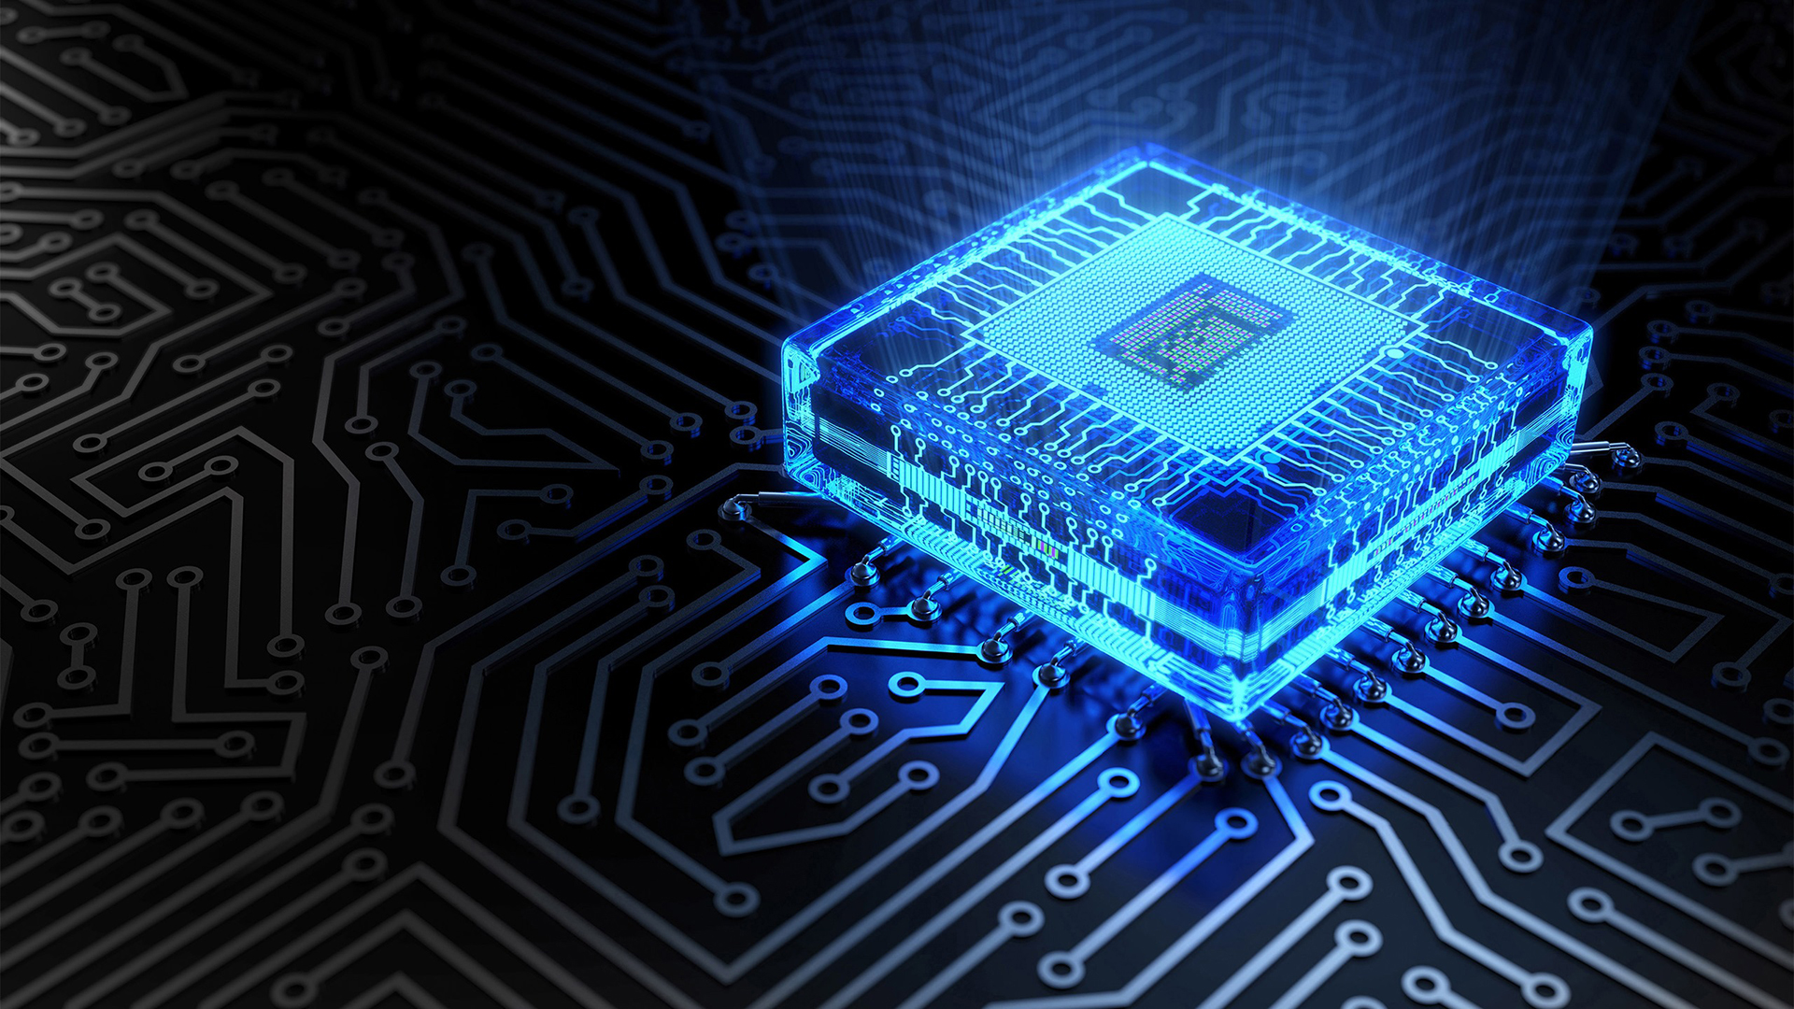

Thanks

